Slide 1


钢材需求恢复表现一般，盘面情绪回落
2022年10月14日
钱龙 从业资格证号：F3077614 投资咨询资格证号：Z0017608

Slide 2

一周价格观察（周五数据）
品种 | 主力合约收盘（涨跌） | 现货价格（涨跌） | 基差 | 月差
螺纹 | 3759（+40） | 3990（0） | 231 | 117
热卷 | 3762（+40） | 3860（0） | 98 | 75
铁矿 | 702.5（+6.5） | 785（0） | 82.5 | 38
焦炭 | 2809（+58) | 2800（0） | -9 | 242
焦煤 | 2169（+51.5） | 2250（0） | 81 | 400

Slide 3
逻辑及策略
本周为节后第一周，整体来看除了第一个交易日因为假期期间相对较乐观的数据出现上涨行情，整周的情绪都偏弱，各品种均出现程度不一的下跌。 螺纹钢方面，我的钢铁数据显示，本周螺纹产量下降7.73万吨至293.44万吨，同比增加16.89万吨；社库环比减少21.55万吨至457.93万吨，同比减少157.29万吨；厂库环比减少10.8万吨至204.49万吨，同比减少30.65万吨。本周螺纹表观消费量环比回升66.89万吨至325.79万吨，同比增加2.07万吨。螺纹周产量明显回落，总库存再次下降，表需大幅回升。考虑到本周多两个工作日的因素，库存降幅以及表需回升幅度总体表现一般。近期地产政策持续宽松，9月份社融数据也明显改善，在一定程度上提升市场信心。但9月至今地产销售情况仍延续相对低迷的表现，市场对后期需求预期依然较弱。目前螺纹盘面仍处于矛盾不突出，同时驱动又不强的局面，价格表现以反复震荡为主。 铁矿方面，247家钢厂的高炉开工率82.62%，环比下降0.88%；日均铁水产量240.15万吨，环比增加0.21万吨。全国45个港口进口铁矿库存为12992.7万吨，环比增30.85万吨；日均疏港量314.07万吨增9.23万吨。供应端，澳巴发运量有所下降，到港有所回升，国产矿产量有所下降。需求端铁水产量持续回升，但近期钢厂利润持续压缩，钢厂亏损影响生产积极性，且唐山地区近期进行烧结限产措施，后续可能会影响到铁水产量。且近期多地疫情反复，或对需求有一定的影响。当前下游终端需求仍具有不确定性，且限产政策趋严预期强烈，港口库存重回累库趋势，预计短期矿价维持震荡走势。 焦炭方面，焦企本周提涨第二轮，暂未落地。目前山西吕梁孝义、汾阳地区静默时间延长，物流运转受限，焦企限产力度普遍至40%-50%，其余地区焦企目前生产稳定。钢厂方面，钢厂开工高稳，厂内焦炭库存延续降库态势，焦炭刚需仍在。预计短期焦炭盘面表现或将震荡整理。 焦煤方面，甘其毛都口岸昨日通关547车，防疫检查严格影响通关进车。三大主要口岸总通关车数较昨日减17车，蒙5#精煤报价2070元/吨。产地疫情不断扩散，目前山西部分地区已延长静默管理时间，产地可流通量继续缩减。甘其毛都口岸昨日通知国内方向外运暂停三天，三大口岸外运受到不同程度阻碍，进口防疫检查更加严格，通关车数或有小幅减少可能。预计短期焦煤盘面或将震荡偏强运行。

Slide 4
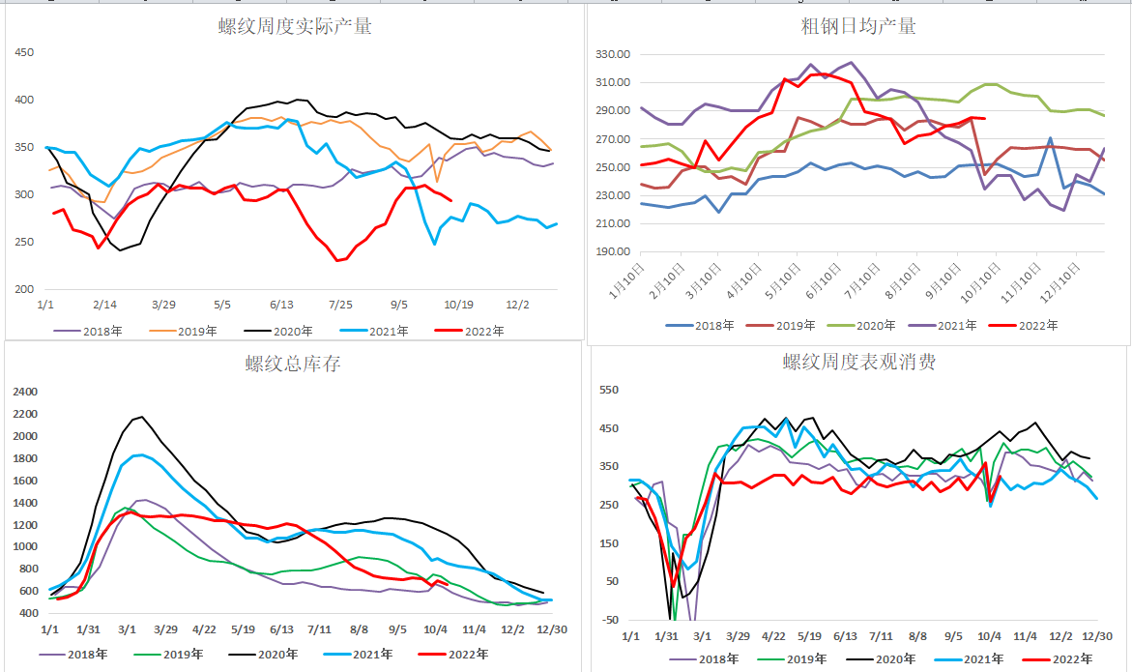
螺纹供求：表需增长，暂未超过国庆前一周

Slide 5
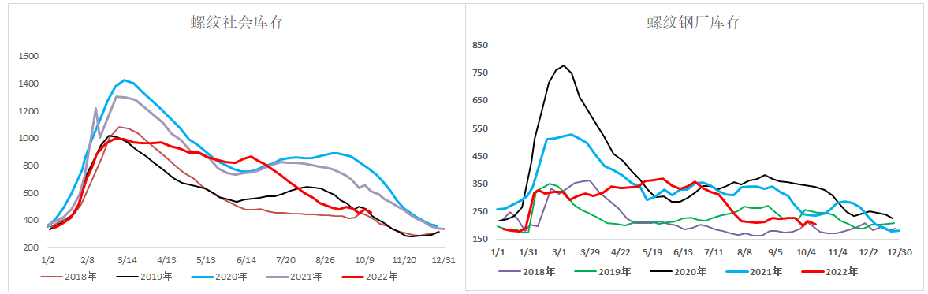
螺纹供求：表需增长，暂未超过国庆前一周

Slide 6
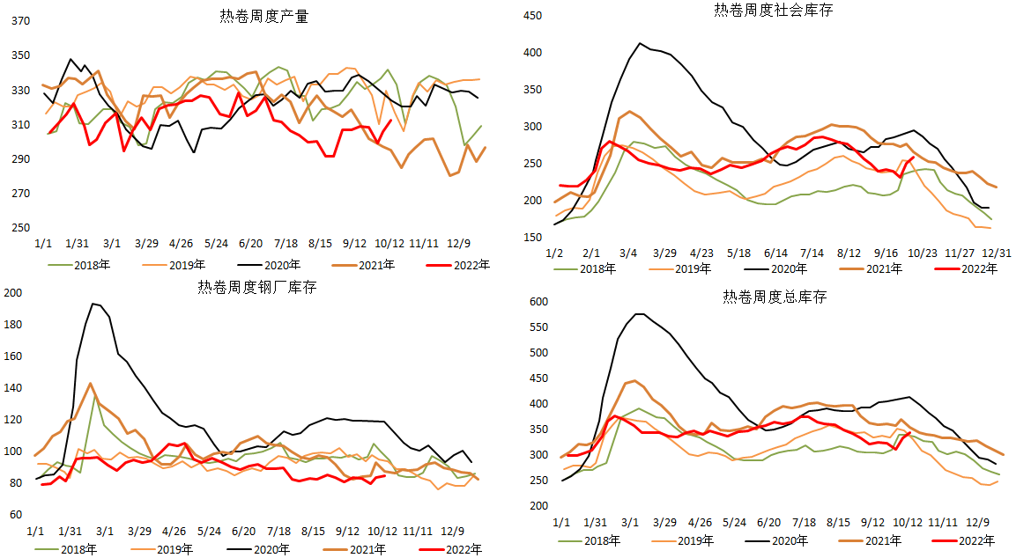
热卷供求：产量库存双增，数据表现偏弱

Slide 7
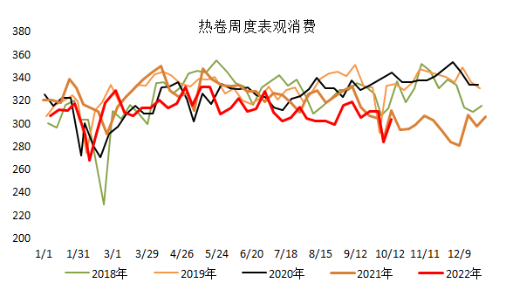
热卷供求：产量库存双增，数据表现偏弱

Slide 8
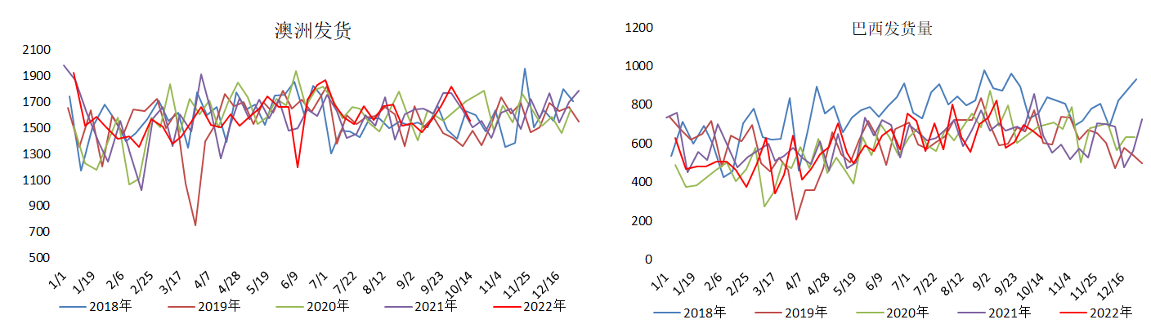
铁矿石供求：海外发运回落，巴西铁矿罢工升级

Slide 9
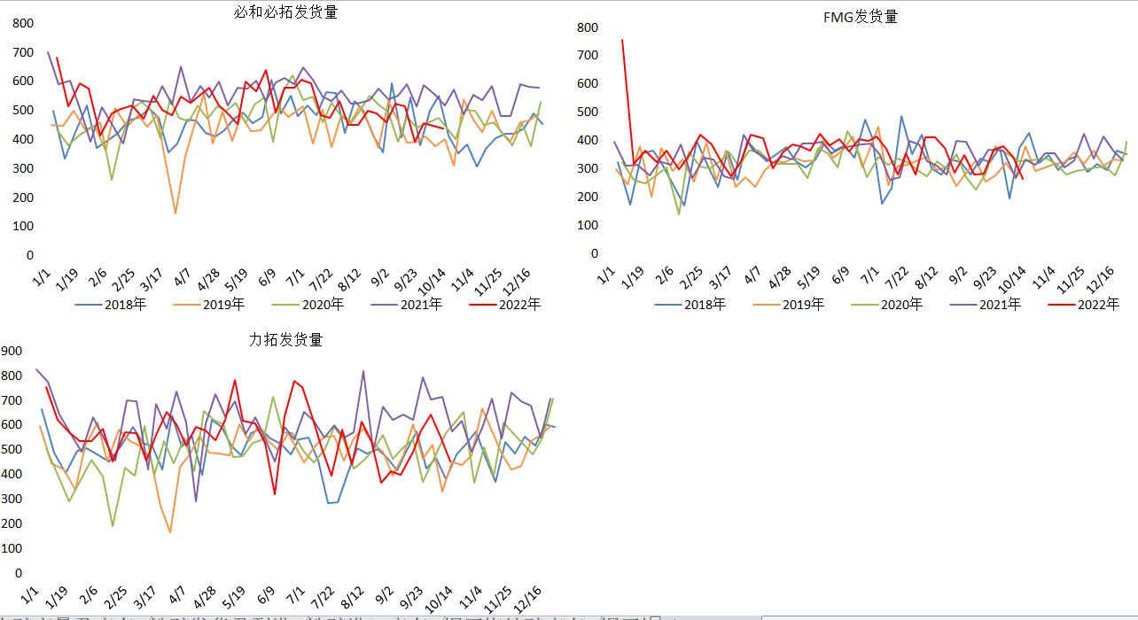
铁矿石供求：海外发运回落，巴西铁矿罢工升级

Slide 10
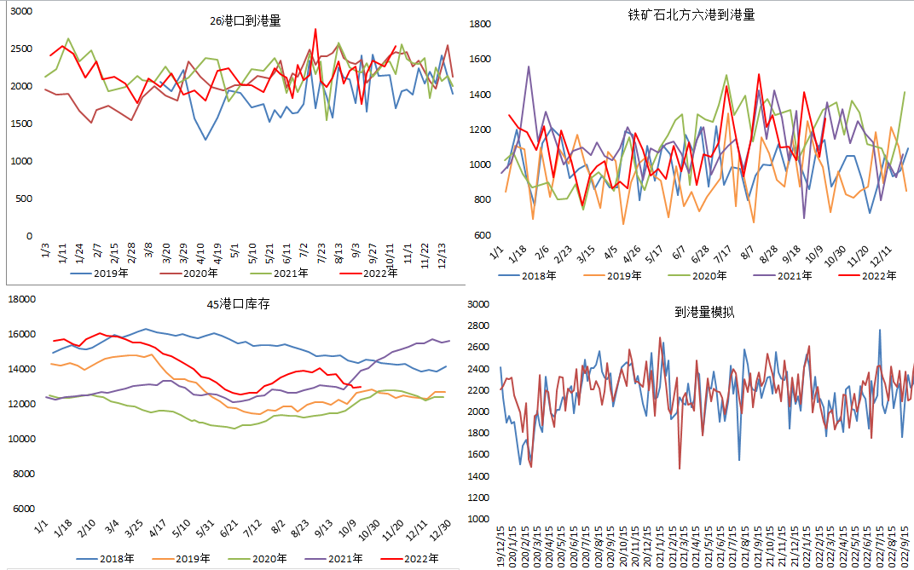
铁矿供求： 供需双增，港库低位稳定，成交情况良好

Slide 11
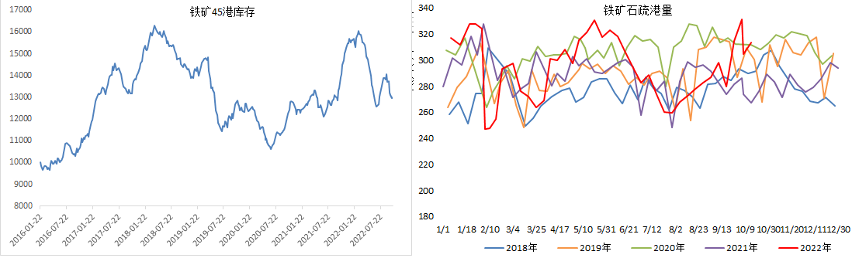
铁矿供求：供需双增，港库低位稳定，成交情况良好

Slide 12
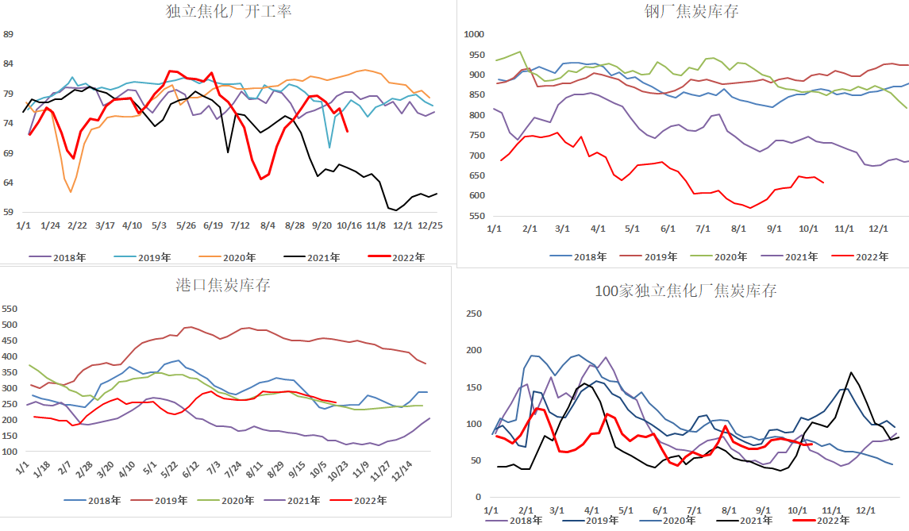
焦炭供求：焦企开工继续下滑，利润状况不理想

Slide 13
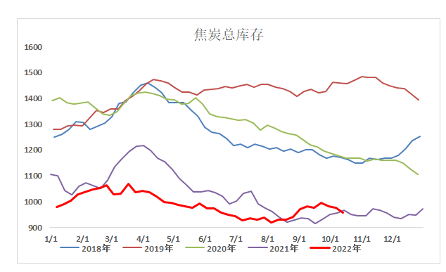
焦炭供求：焦企开工继续下滑，利润状况不理想

Slide 14
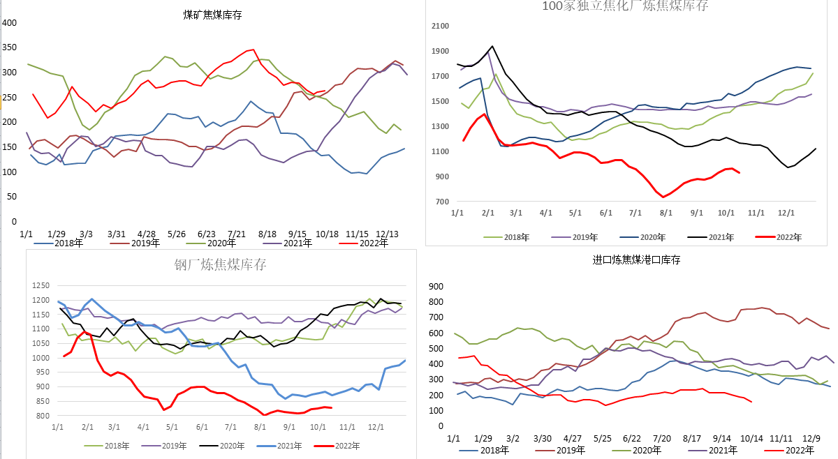
焦煤供求：煤矿加强安全管控，供应偏紧

Slide 15
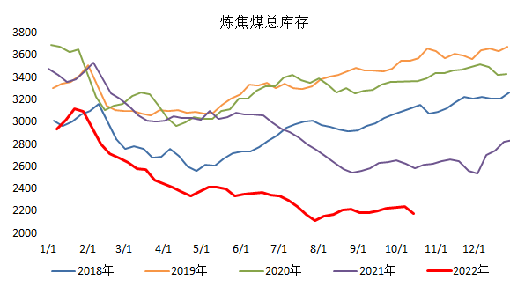
焦煤供求：煤矿加强安全管控，供应偏紧

Slide 16
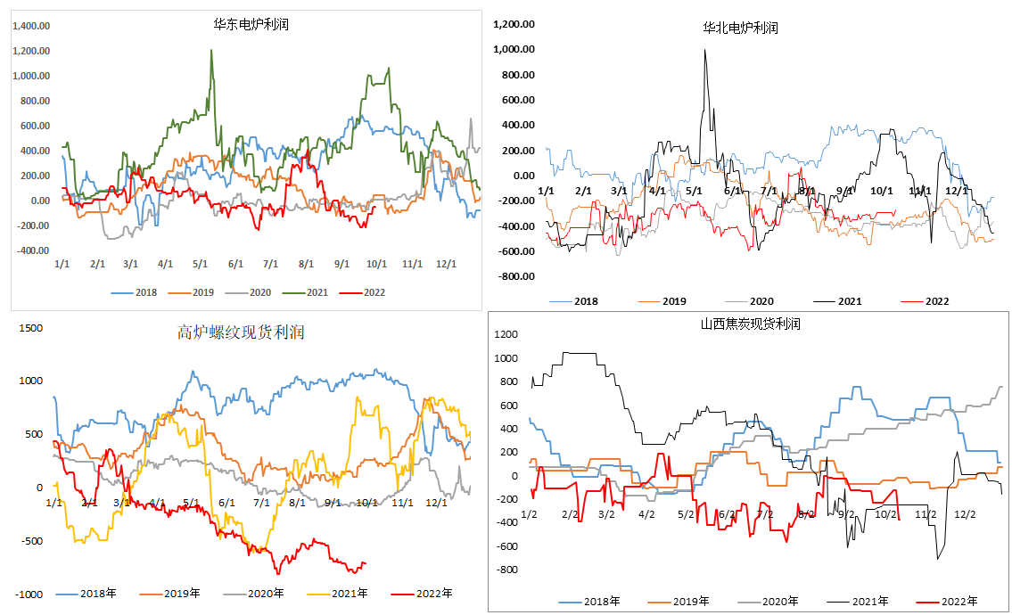
现货利润：焦化利润继续回落，炼钢利润修复困难

Slide 17
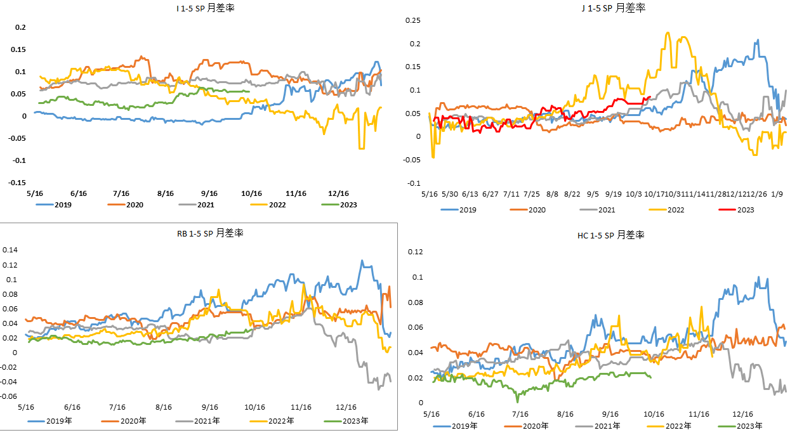
月差：螺纹、焦炭月差逐步走强

Slide 18
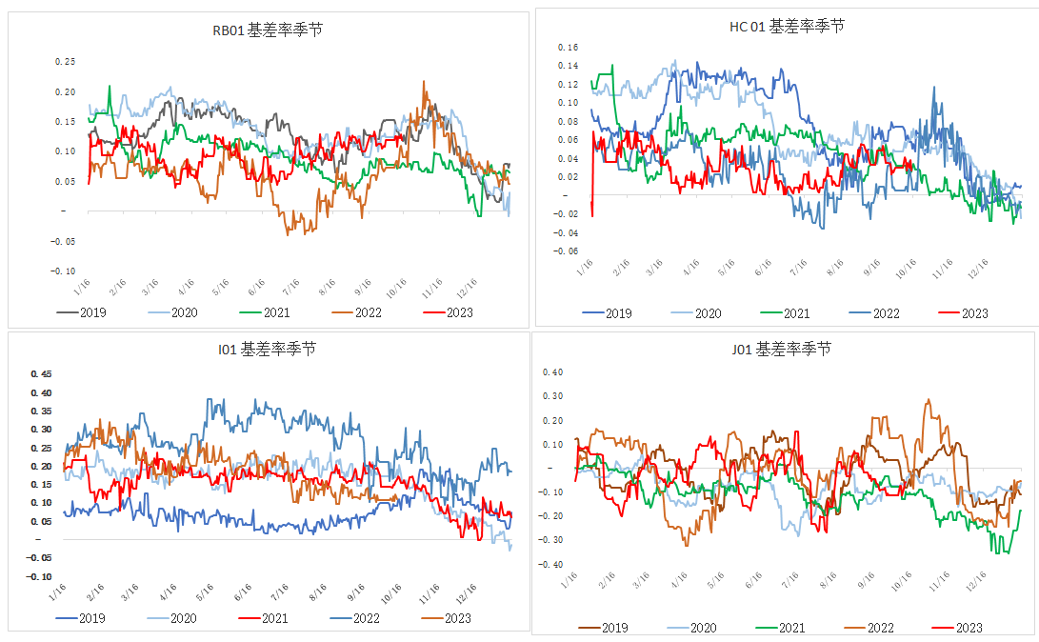
基差：基差整体平稳运行

Slide 19
免责声明
本报告的信息均来源于公开资料，我公司对这些信息的准确性和完整性不作任何保证，也不保证所包含的信息和建议不会发生任何变更。我们已力求报告内容的客观、公正，但文中的观点、结论和建议仅供参考，报告中的信息或意见并不构成所述品种的操作依据，投资者据此做出的任何投资决策与本公司和作者无关。

Slide 20
谢谢大家的观看
Thanks for watching.

